Slide 1
Les 2. Droogstand H3 en H4 30 november 2022

Slide 2
Vandaag
Opstart
Verwerkingsvragen nabespreken H2
H3 Afkalven & H4 Verse koeien, zorggroepen en zorgplein
Verwerking
Afsluiting

Slide 3
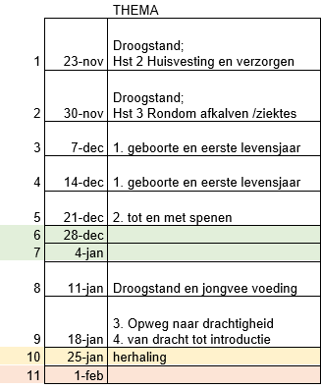
Studiewijzer ‘van droogstand naar jongvee’

Slide 4
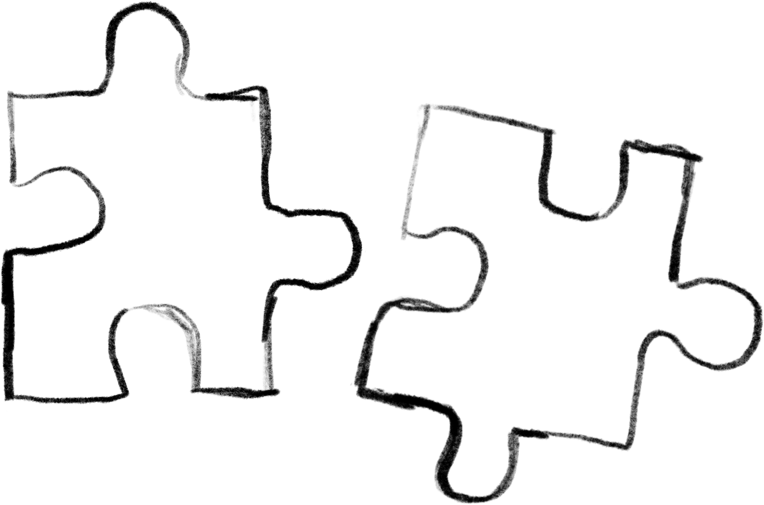
Vragen hoofdstuk 2
Hoe ging het?

Slide 5
H3: Afkalven

Slide 6
Het afkalfproces (De partus)
Drachtlengte in dagen
280 (275-285)
14-7 dagen voor afkalven:
opuieren;
4-1 dag(en) voor afkalven:
uier vult met biest, kling zwelt op;
24-12 uur voor afkalven:
banden verdwijnen; temperatuur zakt 0,5-1 °C;
ca. 4 uur voor afkalven:
staart omhoog, onrustig, veel staan/liggen, strooisel likken;
3-1 uur voor afkalven:
blaas verschijnt, zichtbaar persen koe.

Slide 7
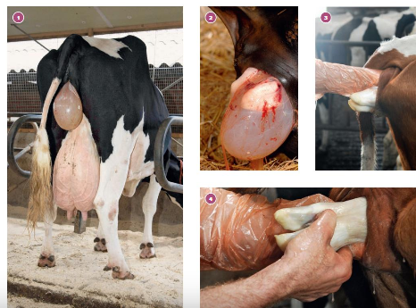
3 fasen van de partus
Ontsluitingsfase
Uitdrijvingsfase
Nageboortefase
Notes:
Wanneer de voortekenen hebben plaatsgevonden, kan de partus in gang worden gezet. Bij een normaal verlopende partus is deze op te delen in drie fasen:
Ontsluitingsfase:
In deze fase wordt de koe voorbereid op de uitdrijving. Daarnaast wordt het progesteron-block weggenomen, waardoor de koe vermindering van de drachtgevoelens krijgt (uterus wordt gevoelig voor oxytocine en contracties van de uterus kunnen op gang komen). Tot slot vinden er contracties van het myometrium; de spieren in de baarmoederwand. Bij de ontsluitingsfase is sprake van weeënactiviteit. De baarmoedermond ontsluit binnen een tijdsbestek van 2 tot 6 uur. Bij een vaars duurt dit over het algemeen langer: 4 tot 12 uur. Bij een dracht van een zwaarder kalf duurt de fase van ontsluiting ook langer.
In het begin van de ontsluiting houdt het moederdier de staart vaak al wat af van het lichaam. Daarna wordt de koe vaak wat onrustiger: ze gaat staan en dan weer liggen. Daarnaast laat de koe in de ontsluitingsfase de mest en urine frequent lopen. De ontsluitingsfase eindigt wanneer de vruchtblaas zichtbaar wordt en de koe begint te persen.
Uitdrijvingsfase:
In deze fase komt het kalf daadwerkelijk uit het moederdier; De foetus wordt zogezegd ‘uitgedreven’. In de uitdrijvingsfase kan op de koe worden gevoeld om te kijken of natuurlijke geboorte mogelijk is. Vaak kan een koe en het kalf wel wat hulp gebruiken tijdens de partus. Wanneer gebruik wordt gemaakt met het verlosapparaat (ook wel ‘de krik’ genoemd) is het van belang dat de kracht die hiermee wordt uitgeoefend op de koe en het kalf niet hoger is dan de manuele of handmatige trekkracht: de trekkracht van een persoon van plusminus 100 kg.
Nageboortefase:
In deze fase worden de foetale membranen uitgedreven. De nageboorte komt gemiddeld 4 tot 6 uur na de geboorte van het kalf van de koe af. Als het langer dan 12 uur duurt, moet de koe mogelijk behandeld worden met een nageboortecapsule.
Na de nageboortefase duurt het volledige herstel van de baarmoeder van de koe nog 20 tot 40 dagen.

Slide 8
Stellingen/Foto’s afkalven
Rood en groen bordje in lokaal;
Eens/ zou het ook zo doen → groen;
Oneens/ zou het anders doen → rood;
Er is geen waar/niet waar;
10 seconde om kant te kiezen;
Omschrijf wat je ziet;
Geef je mening.

Slide 9
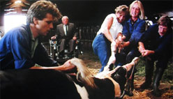
Foto/Stelling 1

Slide 10
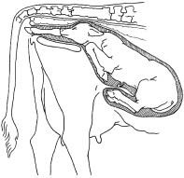
Foto/Stelling 2
“Ik zou niet weten hoe ik dit kalf moet verlossen.”
Notes:
Eenzijdige carpaalligging

Slide 11
Foto/Stelling 3
5 uur na afkalven

Slide 12
Foto/Stelling 4
“Op deze foto staat alles wat ik nodig heb om een koe te verlossen en het kalf te verzorgen!”

Slide 13
Foto/Stelling 5
“Dit kalf kan ik zelf verlossen.”
Notes:
Heupligging:
Tot slot kan een kalf een heupligging aannemen in de baarmoeder. Bij de heupligging zijn één of beide achterpootjes van het kalf naar voren gestrekt. De veehouder voelt bij opvoelen de staart en stuit van het kalf. De heupligging is weergegeven in foto hierboven. Bij een heupligging is bijna altijd keizersnede nodig. De partus zet namelijk niet door. Er staat geen druk op de cervix, aangezien alle pootjes zich verder naar voren in de baarmoeder bevinden, waardoor de partus lastiger wordt. Het enige dat de melkveehouder kan doen om de verlossing tot een zo goed mogelijk einde te brengen, is om te proberen de voorpoten van het kalf te pakken te krijgen en zo te draaien dat de voorpoten en snuit van het kalf naar de buitenkant van de uterus gericht zijn.

Slide 14
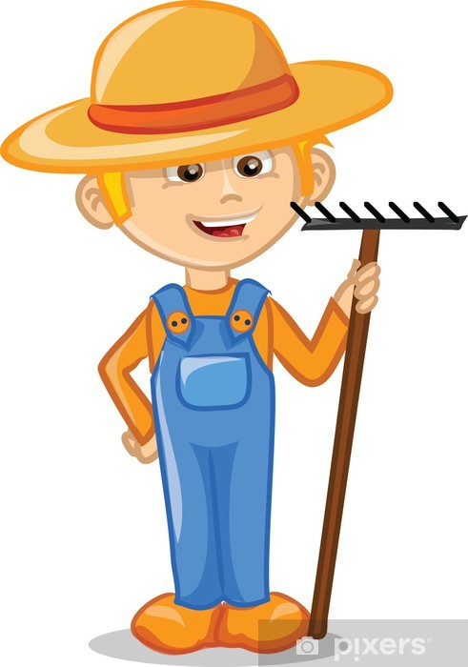
Foto/Stelling 6
“Een staande koe is voor mij makkelijker te helpen bij het afkalven!”

Slide 15
Foto/Stelling 7
“Hiervoor bel ik de dierenarts.”
Notes:
Stuitborstligging:
Bij de stuitborstligging ligt het kalf geheel verkeerd om in de uterus. Het kalf ligt met twee gestrekte achterpootjes naar de uitgang van de uterus gericht. De stuitborstligging is weergegeven in Figuur 5. Bij de verlossing van een kalf breekt de navelstreng eerder af. Wanneer tijdens de verlossing de navelstreng breekt, zit het kalf nog met de kop in de baarmoeder. Daardoor krijgt het kalf zuurstoftekort en krijgt het daarnaast vruchtwater in de longen. Wanneer de heup van het kalf zich bij de verlossing buiten het lijf van de koe bevindt, is het advies om snel te handelen en snel door te gaan met het trekken aan het kalf. Wanneer de borstkas buiten het lijf van de koe is, dient het kalf naar beneden te worden getrokken, oftewel met de achterpoten parallel aan de achterpoten van de koe naar beneden trekken.

Slide 16
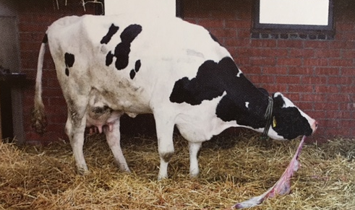
Foto/Stelling 8

Slide 17
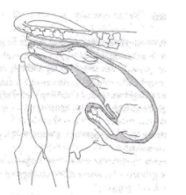
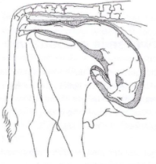
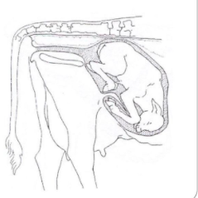
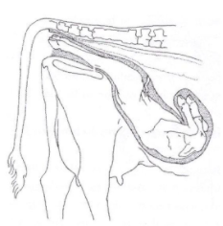
Verschillende soorten liggingen
Kopligging
Rugligging bij stuitligging
Stuitligging
Tarsaalligging
Rugligging in kopligging

Slide 18
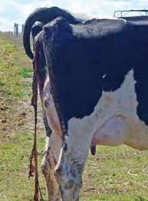
Problemen bij afkalven
Stuitligging
Afwijkende ligging
Slag in de baarmoeder
Tweeling
Geboorteweg te nauw
Dood kalf
Wat doe je en waar moet je op letten bij een van deze problemen?
Notes:
Stuitligging: Draai het achterstel van het kalf 30 graden naar links of rechts. Als het goed is moeten de hakjes in het vlak van de kling komen.
Afwijkende ligging: Bel een veearts. Duw het kalf rustig terug in de baarmoeder en probeer het pootje of de kop goed te leggen.
Slag in de baarmoeder: Bel een veearts. Probeer met (handschoen dragen) de baarmoeder terug te draaien.
Geboorteweg te nauw: Gebruik veel glijmiddel. Het kan dat je te vroeg voelt. Probeer de cervix kalm en voorzichtig op te rekken.
Dood, stinkend kalf: Doe ALTIJD handschoenen aan. Gebruik veel glijmiddel het kalf zal waarschijnlijk droog aanvoelen en niet goed glijden.

Slide 19
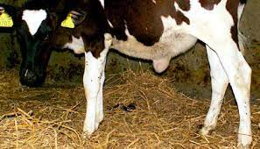
Problemen na het afkalven
Baarmoeder ontsteking
Navelontsteking bij kalf
Aan de nageboorte staan

Slide 20
Controle en verzorging
Zorg voor:
Schoon (lauw) drinkwater
Vers voer (energierijk)
Schone omgeving
Wat nog meer?
Beoordelen:
Gedrag van de koe (actief? wankelend?)
Fitheid van het kalf
Biestproductie
Wat nog meer?

Slide 21
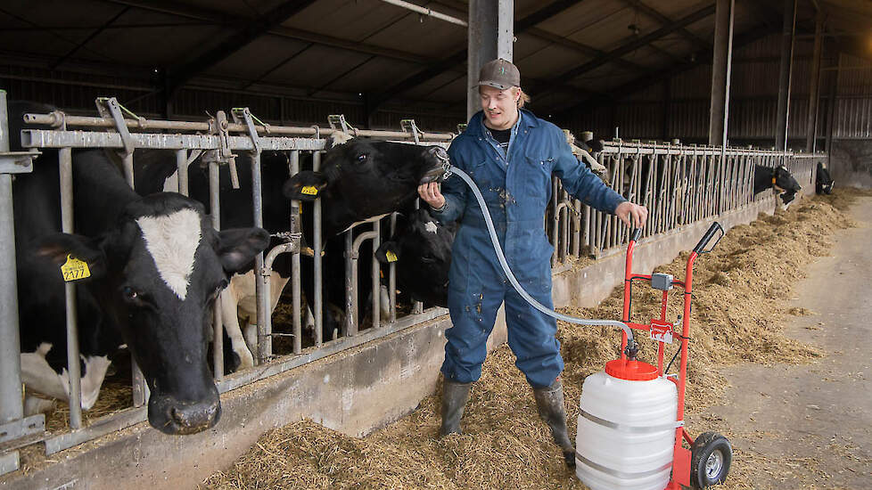
Hoofdstuk 4: verse koeien, zorgroepen, zorgplein
“75% van de gezondheidsproblemen spelen zich af in de eerste maand na het afkalven”

Slide 22
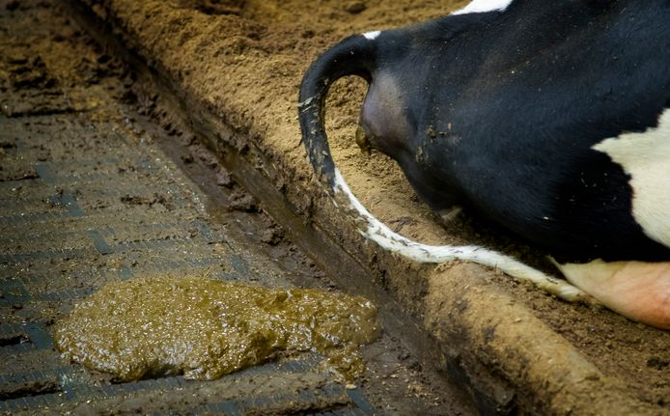
Controle en zorg
Beoordeel in de eerste 10 – 14 dagen na afkalven dagelijks bij elke koe: P A K ‘ M
PENS
Score van >3,5
ACTIVITEIT
Alert
Actief
KOORTS
38,0 – 39,0
MEST
Pasteus
Glimmend
Niet te dun, niet te dik

Slide 23
Problemen tijdens transitieperiode bij koe en/of kalf
Opdracht:
elk groepje (3 personen per groepje) krijgt een transitieziekte
Maak gebruik van bronnen op het internet
Verwerk de volgende punten in een PowerPoint
Beschrijf de ziekte
Beschrijf de symptomen
Geef aan hoe je deze ziekte kunt voorkomen (preventief)
Geef aan hoe je deze ziekte kunt behandelen (curatief
Presenteer vervolgens de PowerPoint in groepjes aan de rest van de klas
Wat: Opdracht maken op PowerPoint en daarna aan groep presenteren, is tevens samenvatting voor toets.
Hoe: met laptop en bronnen, in groepen van 3 a 4 personen.
Tijd: 40 minuten
Klaar? Voorbereiden presentatie en vragen H3 en H4 maken

Slide 24
Nabespreken
Nu even zonder het boekje..
“Wat doe je op stage of thuis als een van deze ziektes voorkomen op het bedrijf?”
Heb je tips of tricks? Wat moet je volgens jou zeker niet doen?

Slide 25
Volgende week 7 december
Jongvee hoofdstuk 1.

Slide 26
Wat hebben jullie geleerd vandaag?

